Slide 1
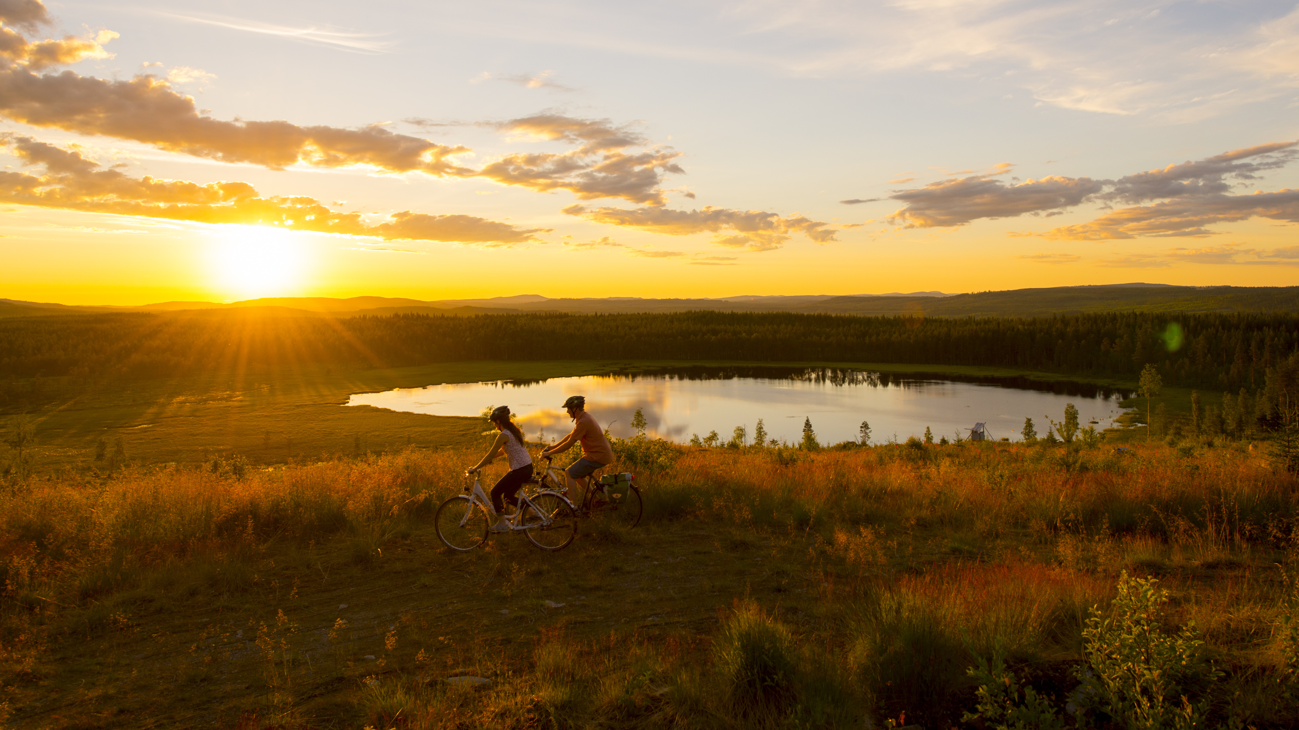

Gold of Lapland
20 år
2006-2026

Slide 2
Tidslinje
1993. Destinationen ”Guldriket - Västerbottens skattkammare” invigdes i juni och lanserades av tidigare nämnda kommuner. Ett antal turistanläggningar med koppling till gruvnäringen ingick i satsningen.
1987​. Utredning kring turistsatsning kopplat till gruvnäringen och dess historia gjordes i samarbete mellan Lycksele, Skellefteå, Norsjö och Malå kommuner. Alve Johansson var initiativtagare.
2001​. Ideella föreningen Guldriket bildades med sju medlemsföretag. Drevs som EU-projekt.
2005. Under projektet bildas den ekonomiska föreningen Gold of Lapland som ägs och drivs av medlemmar (besöksnäringsföretag).
Då har föreningen vuxit till 19 medlemsföretag. Föreningen registreras hos Bolagsverket i början av 2006.

Slide 3
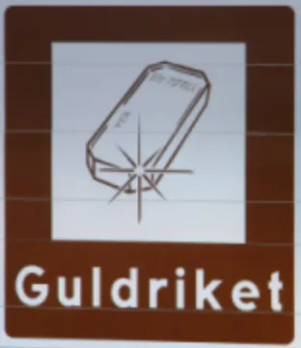
Guldriket
Hade i begynnelsen arbetsnamnet ”Västerbottens gruvrike”
Det geografiska området innefattade: Lycksele, Malå, Norsjö Skellefteå kommuner.
Destinationen skapades med hjälp av kommunala medel och EU-medel.
Västerbottens första destinationsorganisation
Kan sägas att bolaget Destination Skellefteå bildades 2007 och ägdes då till 15% av kommunen, 2015 blir det Visit Skellefteå och kommunen äger 49%. Visit Umeå bildades 2011 ägdes då av Umeå kommun (via Umeå Kommunföretag AB), Destination Umeå Ekonomiska förening och Umeå Centrum. 2026 är Visit Umeå helägt av Umeå kommun!

Slide 4
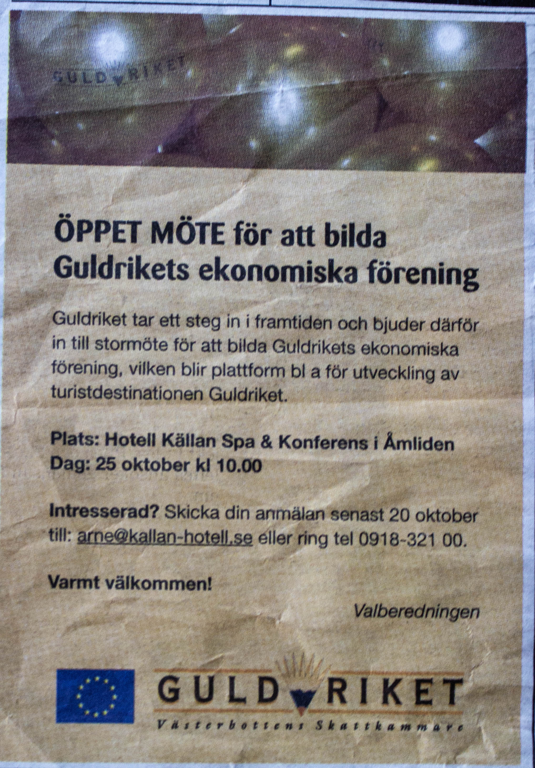
Företagen som ingick i Guldriket:
Bergrum Boliden, ett museum som drevs av Skellefteå museum (lades ner 2013).
Linbanan i Örträsk och Mensträsk (där byggdes sidoverksamheter sedan
upp såsom café, Bäckerudden ”Krogen i skogen” en gammal gruvlave).
Sagabiografen i Adak (Elviramuseet).
Forum museum Rönnskär.
Underjordskyrkan i Kristineberg.
Vildmarksgruvan i Varuträsk
Malå Geomuseum (i Laven)
Annons inför bildandet av ekonomisk förening.

Slide 5
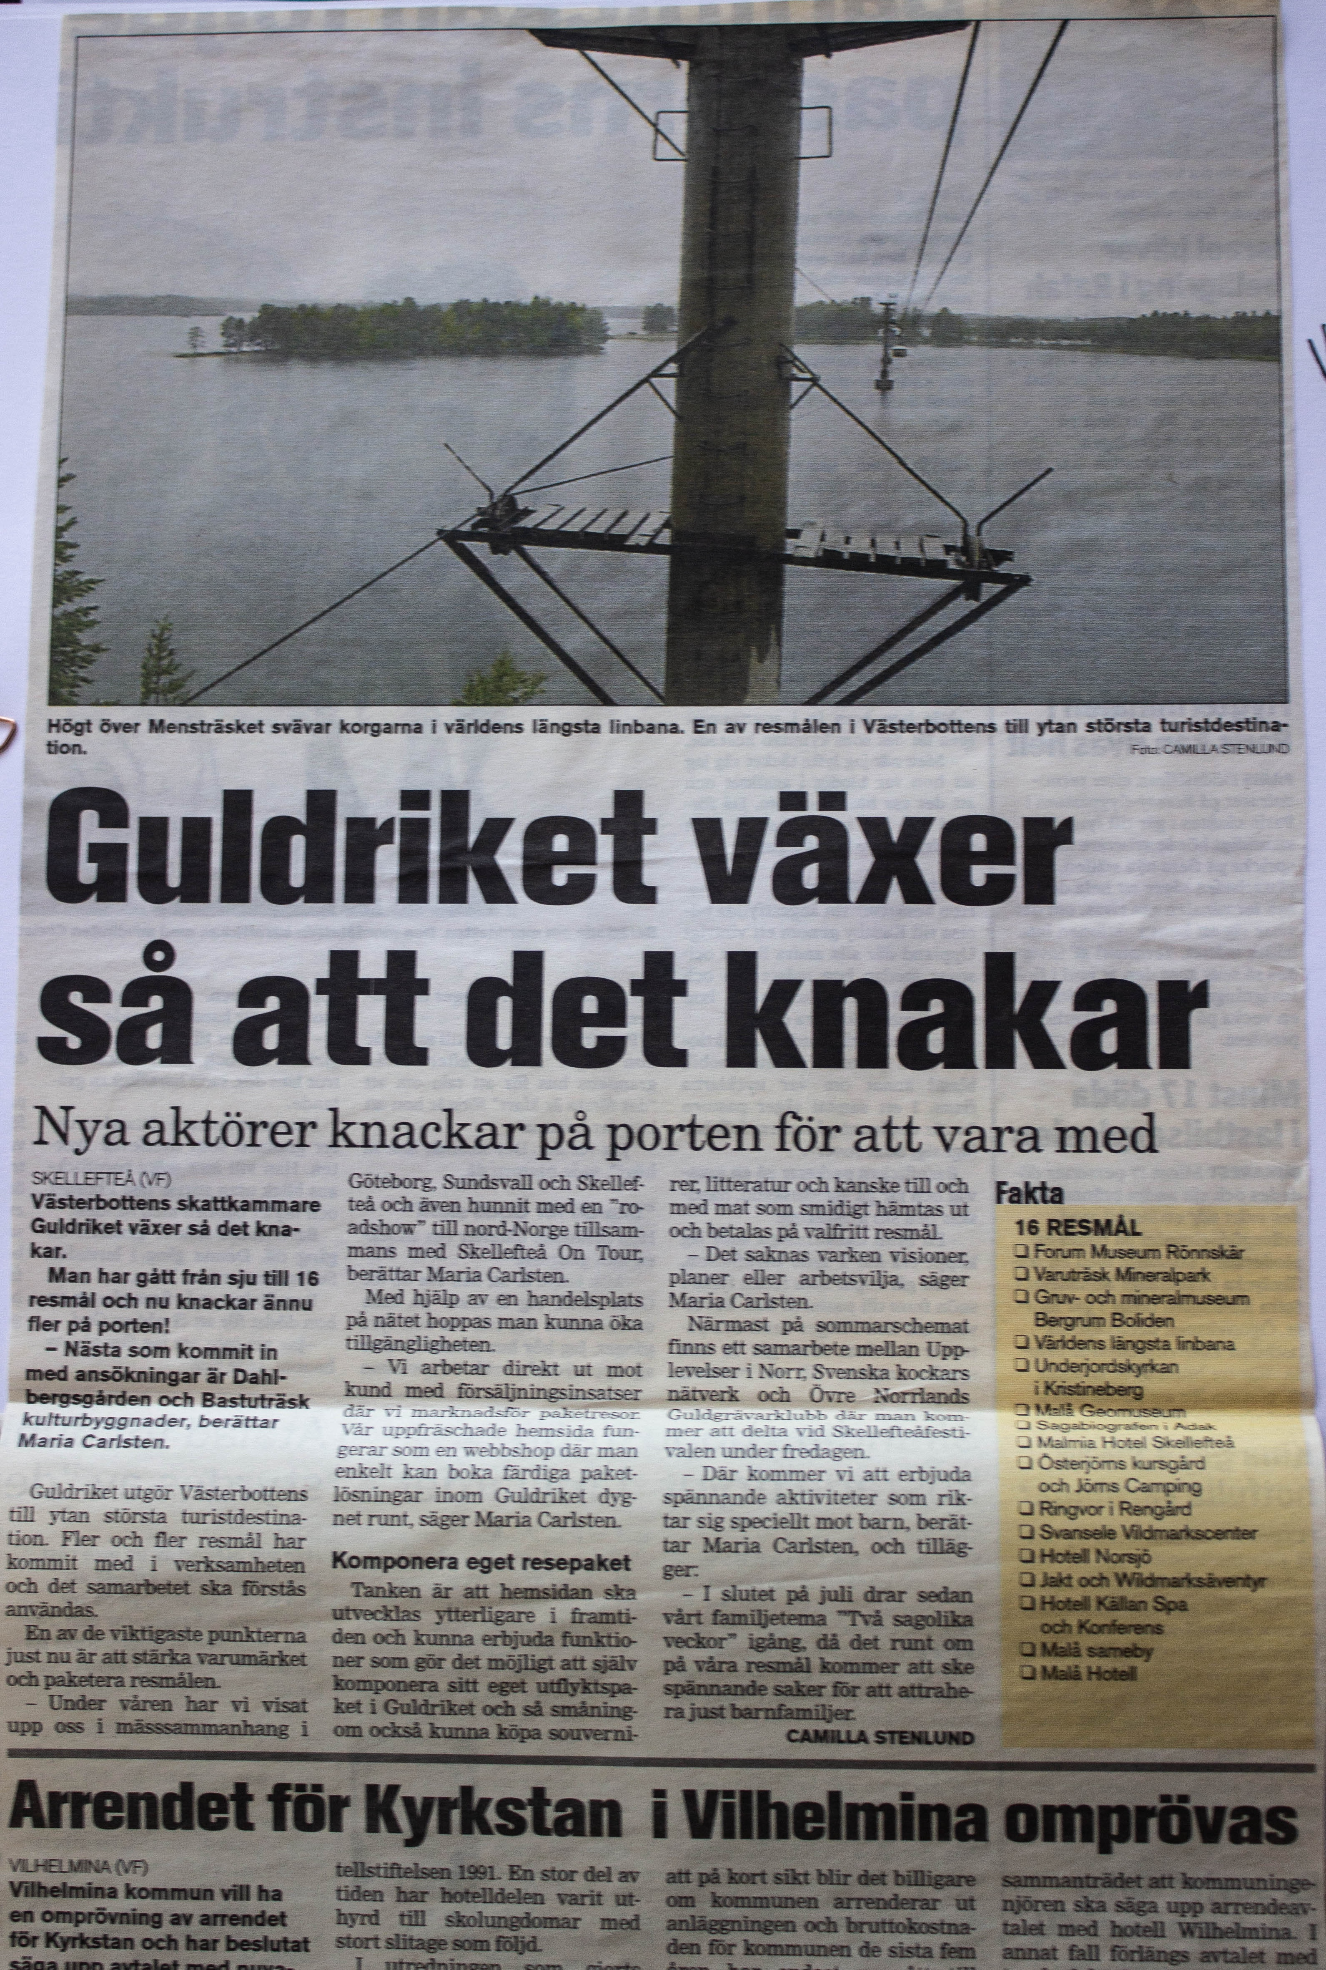
Guldriket växer ur kostymen
Gold of Lapland ser dagens ljus
Under projekttiden 2001-2005 hade 3 kontor etablerats:
Laven i Malå – Sture Hedström (ekonom)
Norsjöbuss/Vuxenskolan i Norsjö – Karin Fällman (projektledare)
Norrbyggen i Skellefteå – Maria Karlsten (projektmedarbetare 2004-2006)
2005 bildas Gold of Lapland och registreras som ekonomisk förening i början av 2006.
Ägs och drivs av medlemmar (besöksnäringsföretag).
Då har föreningen vuxit till 19 medlemsföretag.
Tidningsurklipp ur
VF 25 maj 2004.

Slide 6
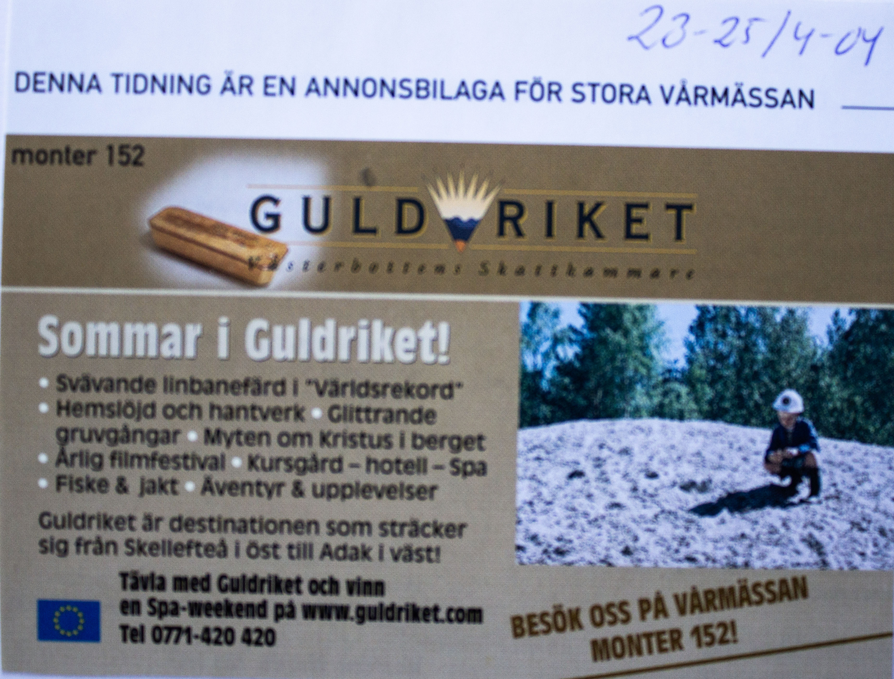
Strategi 2006
”Guldriket ska vara ett föränderligt
och förunderligt rike, fyllt av
upplevelser med guldton och nalta mer!”​
Annons i mässtidning Sundsvall 23 april 2004.

Slide 7
Medlemsföretagen 2006 som bildar den ekonomiska föreningen var:
Best Western Hotel, Skellefteå
Forum Museum Rönnskär, Skelleftehamn
Fromhedens Fiskecamp, Norsjö
Hotell Källan, Spa & Konferens, Norsjö
Hotell Lappland, Lycksele
Hotell Norsjö/Rännuddens camping, Norsjö
Jörns camping, Skellefteå
Jörngården, Skellefteå
Malå Hotell, Malå
Medlefors Kurs – och konferensanläggning, Skellefteå
Sagabiografen i Adak, Malå
Skellefteå Egendom AB, Skellefteå
Skellefteå Museum, Skellefteå
Svansele Vildmarkscenter, Boliden, Skellefteå
Underjordskyrkan i Kristineberg, Lycksele
Vildmarksgruvan i Varuträsk, Skellefteå
Världens längsta linbana, Örträsk, Norsjö
Malå Turism, Malå
Dahlbergsgården, Norsjö

Slide 8
Strategi 2014 (nära 90 medlemsföretag i 7 kommuner)
”Det familjära Lappland, rikt på livskvalitet och äkta guldkorn i vår natur- och kulturmiljö.”

Slide 9
Ledord 2026
”Tillsammans är vi starka!”​

Slide 10
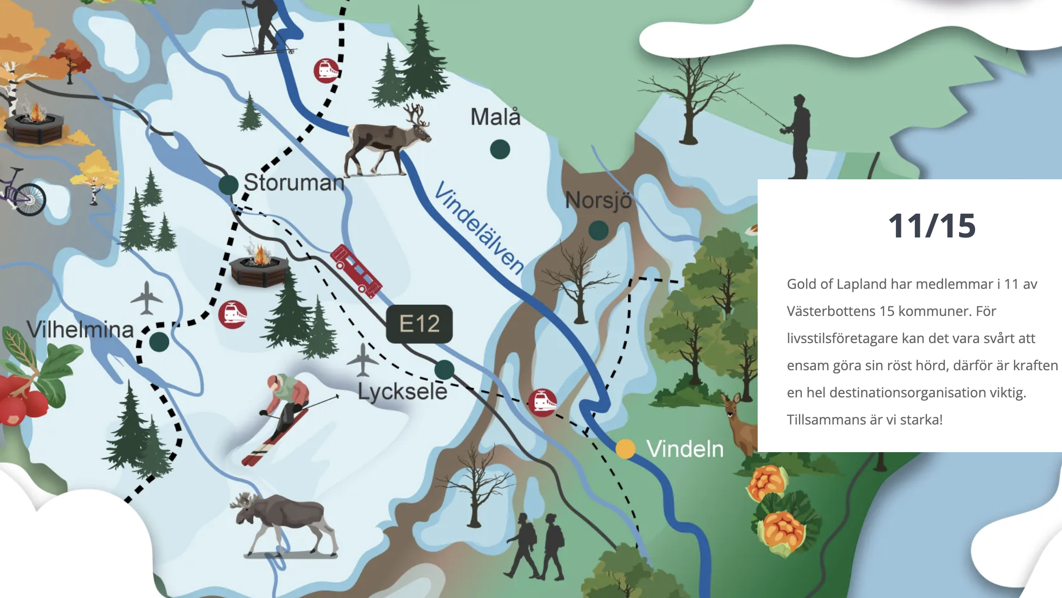

Gold of Lapland 2026

Slide 11
Medlemmar 2026:
Aurora Borealis
Forsknäckarna i Ekorrsele AB
First Camp Ansia
Franklins Fastighetsservice
Camp Braber
Granö Beckasin AB
Göstas Buss i Umeå AB
Horses of Taiga AB
Hotell Lappland AB
Kronlund Kursgård
Lapland Adventures
Laplandtime
Lycksele Airport AB
Lycksele Djurpark AB
Ansia Badpark
Lönås Intresseförening
Marklund Mäkleri
Marsfjäll Mountain Lodge AB
Medlefors – Hotell & Konferens
MENI AB (Malå Energi och Industri AB)
Nordic Eco Care AB
Norsjö Big Pike
Openlappland
Paws of Björnlund
Fridfulla Rännudden AB
Skellefteå Museum AB
Skogs- och samemuseet i Lycksele AB
Tiljan AB
Vildmarkscamp i Malå AB
Vindeln
Taxiservice AB
Vindelgallerian AB
Wild Lapland
Wild River AB
Hotell Källan Spa & Konferens
Naturresort Homeyer Änglagård
Spruce Island Husky
Åsele Camping
Doro Camp
Norsjöbygdens Kulturleder

Slide 12
Projekt vi genomfört de senaste åren…
2015 – INTILL
2017 – Regionala rätter på menyn, Mervärde Malå, Mervärde Norsjö, Lära tillsammans, Synas tillsammans.
2018 – Bärkraft, Digitala steget, Exportfokus, Välkommen till bygden, Catch & Release.
2019- Arena älven.
2020 – Fiskedestination Norsjö, Malå Visitor Center.
2021 – Rågmjölsvägen, Arena älven sommar, Next step.
2022 – Smaka på Vindelälven
2023 – Reggae, Västerbotten Sweden
2024 – ICCE.
2025 – Rågmjölsvägen – en berättande led, Regenerate.
2026 – DELA (Malå IF), Rethink

Slide 13
Uppdrag vi haft de senaste åren
2009-2018 – Norsjö & Lycksele Turistinformation
2017-2021 - Kommunikation Biosfärområdet
2018-2020 – Handels- och centrumutveckling i Lycksele
2023-2024 – Malå Visitor Center
2019-2024 – Norsjö Visitor Center
2019 – fortsätter - Lycksele Visitor Center
2020 – Good to know, Region 10
2021-2022 – Vasaloppet 100 år
2022 – Laven 2.0.

Slide 14
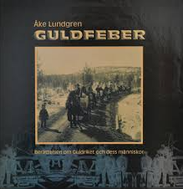
Konkreta resultat som lever vidare
Vintersimmet Skellefteå (startade som projekt – Maria Larsson i Malå)
Utemässan Lycksele (startade som uppdrag)
Digital Värdskapsutbildning
Hållbarhetsguiden (Bärkraft)
Konceptet Visitor Center
Arena Älven
Lyllo i Lycksele
Boken Guldriket

Slide 15
Sammanhang vi finns med i
Styrelsen Biosfärområde Vindelälven-Juhttátahkka
Flygrådet Lycksele
Destinationsrådet Västerbotten
DMO-gruppen
Ledutveckling Västerbotten
Responsible Tourism Program
Internationella samarbeten och projekt (Finland, Island, Irland)
Akademiska samarbeten och projekt (Sverige, Finland, Irland)

Slide 16
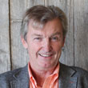
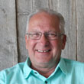
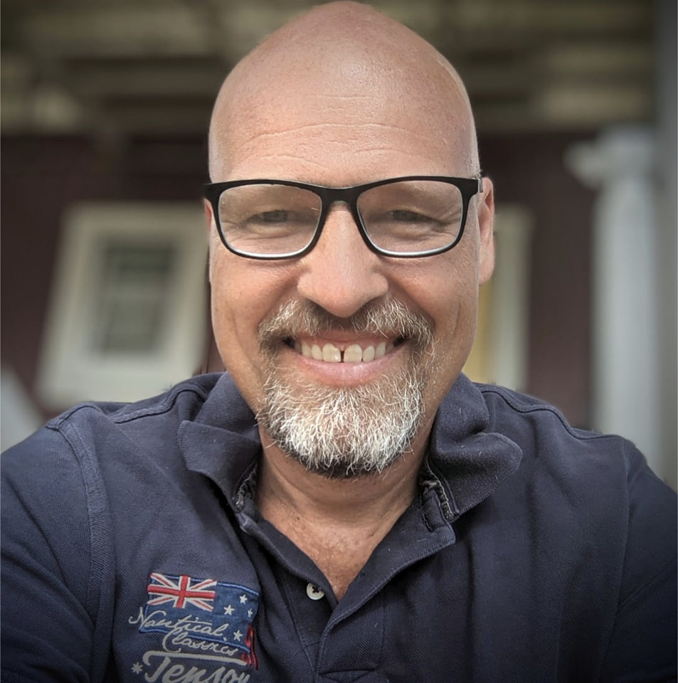
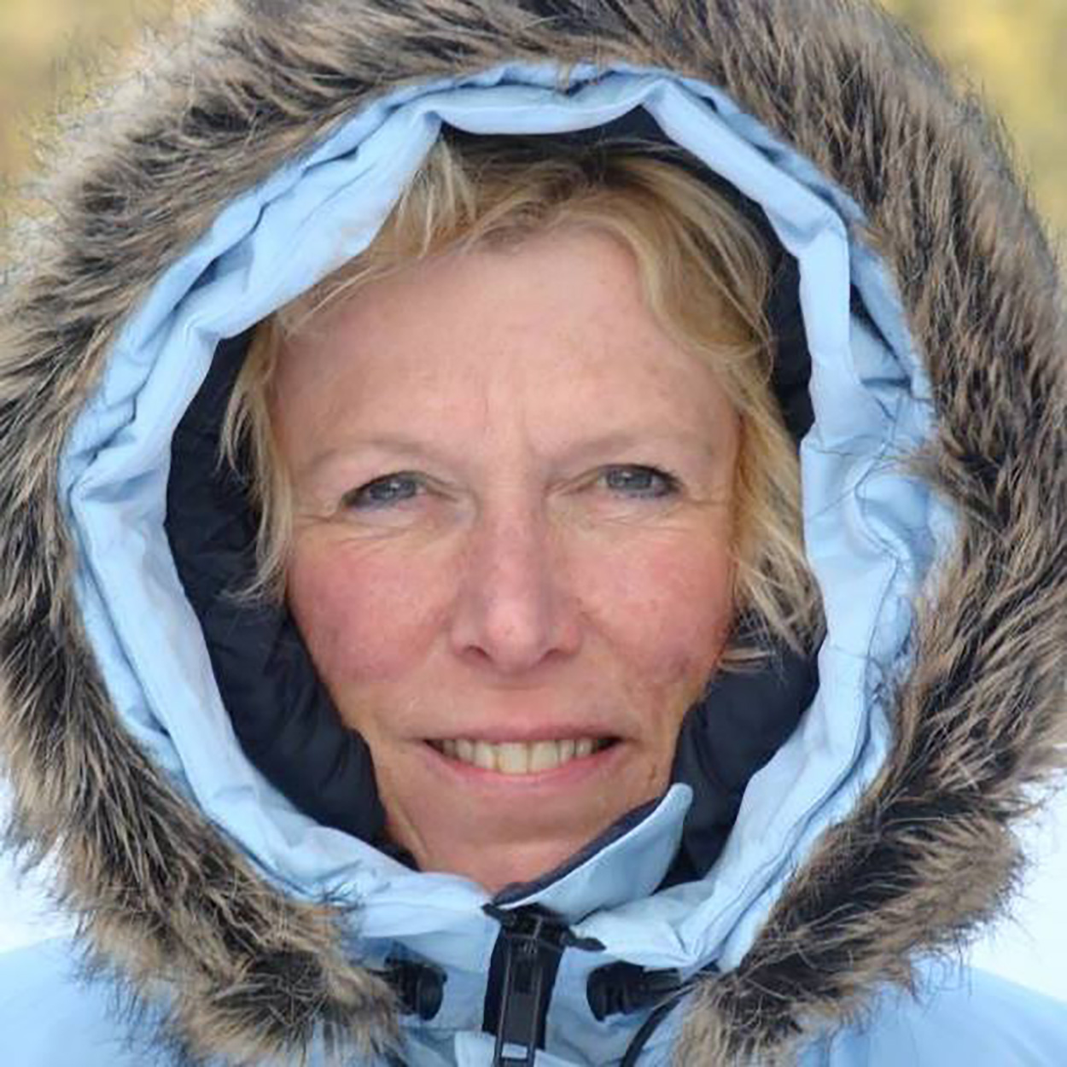
Ordförandeposten genom åren…
2006 (2005) – 2007 Arne Hellsten, Malå
2007- 2018 Sven Roosqvist, Lycksele
2018 – 2023 Donald Eriksson, Vindeln
2023 – 2026 Paula Perriens, Sorsele

Slide 17
Varför välja Gold of Lapland?
Våra styrkor:
En non-profit organisation
En neutral samverkanspart
Ett stort nätverk
Ett smörjmedel mellan sektorer
Stor kompetens inom organisationen – "mer pang för pengarna”
Nära – vi finns och verkar i Västerbotten!
Vi jobbar efter ledordet: Tillsammans är vi starka

